Slide 1

Camunda BPM
Система управления бизнес-процессами
Вебинар 2 / 2019-02-02 / Москва

Slide 2
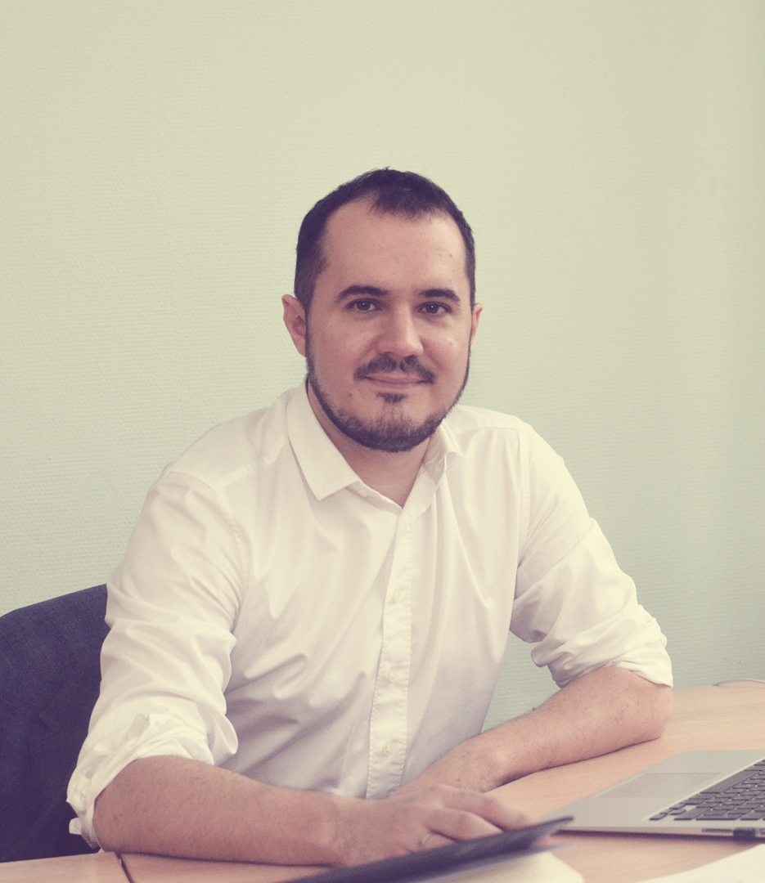

Мстислав Мартынюк
Руководитель проектов
Компания «Реюнико»

Slide 3
СОДЕРЖАНИЕ
CAMUNDA ДЛЯ РАЗРАБОТЧИКОВ
ЭЛЕМЕНТЫ ДИАГРАММЫ BPMN
МОДЕЛИРОВАНИЕ БИЗНЕС-ПРОЦЕССА
СБОРКА PROCESS APPLICATION
РАЗВЕРТЫВАНИЕ ПРИЛОЖЕНИЯ (PROCESS APPLICATION)
ИСПОЛНЕНИЕ ПРИЛОЖЕНИЯ (ИНТЕРАКТИВНАЯ ИГРА «БАНК: ОБРАБОТКА ПЛАТЕЖЕЙ»
ОБЗОР ВОЗМОЖНОСТЕЙ CAMUNDA ENTEPRISE COCKPIT

Slide 4
CAMUNDA ДЛЯ РАЗРАБОТЧИКОВ
Ряд вендоров на рынке BPM-систем позиционируют свой продукт как «решение для бизнес-пользователя, позволяющееся обойтись без ИТ/разработчиков».
Camunda следует принципу «разработчики и пользователи – это взаимодополняющие части единого целого»

Slide 5
ЭЛЕМЕНТЫ ДИАГРАММЫ BPMN
Элементы потока управления
События (начальные, конечные, промежуточные)
Действия (задачи, подпроцессы)
Логические операторы (шлюзы, гейты, развилки)
Соединяющие элементы
Поток управления
Поток сообщений
Ассоциации
Роли
Дорожки
Пулы
Артефакты
Данные (объект данных, хранилище данных)
Группа (отсутствует на начало 2019, см: https://github.com/bpmn-io/bpmn-js/issues/343
Аннотация

Slide 6
BPMN: ПОНЯТИЯ И ПРИНЦИПЫ
Пулы – отдельные процессы, организации (взаимодействуют потоками сообщений)
Схема должна быть понятной и читаемой
Дорожки – роли, подразделения участников
Не перегружать схему. Не более 9 заданий на диаграмму (человеческое восприятие ограниченно). Разбивать на отдельные процессы / подпроцессы.
Happy path – маршрут «по умолчанию» без исключающих состояний и ошибок.
Ошибки (Camunda Modeler защищает от наиболее грубых):
Управляющие потоки через разные пулы
Некорректное число выходов у шлюза, оборванные входы/выходы
Некорректная логика
Отсутствие завершающих событий
https://bpmn2.ru/blog/top-25-oshibok-bpmn (Хороший обзор «как не надо»
Исполнение вместе с моделированием

Slide 7
BPMN: ПОЛЕЗНЫЕ РЕСУРСЫ
https://bpmn2.ru
https://www.elma-bpm.ru/journal/index.php?ELEMENT_ID=2894 (Описание от ELMA)
https://docs.camunda.org/manual/7.10/reference/bpmn20/ (Описание от Camunda)
https://www.facebook.com/groups/bpmnforum/ (Сообщество в Facebook)
http://abpmp.org.ru/resource/bpmn-glossary (Глоссарий)

Slide 8
РАЗНОВИДНОСТИ ЗАДАНИЙ
Human Task
Generated Forms (генерирование формы исходя из заданных полей)
Generic Form (указание переменных вручную)
Embedded form (HTML-код)
External Form (форма во внешнем приложении)
Service Task
Вызов Java кода (Java class / Delegate Expression) – синхронное исполнение
Expression (выражение)
Connector (http-connector, mail-connector)
External (топик) – асинхронное исполнение
Send Task – отправка сообщения (аналог Service Task)
Receive Task – прием сообщения (процесс ожидает прихода сообщения)
Business Rule Task – таблица бизнес-правила / DMN
Script Task (javaScript, Groovy)
Manual Task

Slide 9
EXTERNAL SERVICE TASK (WORKER)
Выполняется независимо от Camunda BPM (worker может быть остановлен, заменен, обновлен, не затрагивая процессный движок)
Выполняется асинхронно
Масштабируемость (выросла нагрузка – добавили обработчиков)
Отказоустойчивость («упал» обработчик – его заменят другие экземпляры)
Cross-border – может быть удаленным (другое сервер, другой ЦОД, другая юрисдикция)
Cross-technology – может использоваться любая другая технология, поддерживающая REST

Slide 10
EXTERNAL SERVICE TASK
Что может External Task?
Получить и заблокировать задачу
Освободить задачу (например, в случае неуспешного исполнения или по таймауту)
Завершить задачу

Slide 11
СПОСОБЫ РАЗВЕРТЫВАНИЯ ПРОЦЕССА
Импорт в Enterprise Cockpit
Из Camunda Modeler (рассмотрен ранее)
Process Application > WAR > Tomcat *
REST API (рассмотрим на следующем занятии)

Slide 12
ПРОЦЕСС «ОБРАБОТКА ПЛАТЕЖЕЙ»
Роли:
Операционист: oper
Супервизор: supervisor
AML: aml
Переменные:
Сумма / amount (Long)
Назначение / details (String)
Признак межбанковского платежа / isInterbank (Boolean)

Slide 13
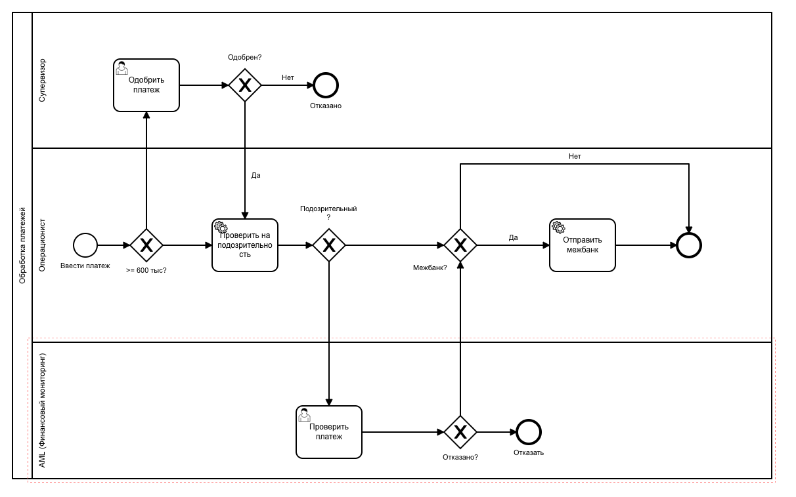
ПРОЦЕСС «ОБРАБОТКА ПЛАТЕЖЕЙ»

Slide 14
ПРОЦЕСС «ОБРАБОТКА ПЛАТЕЖЕЙ»
Элементы процесса:
Стартовое событие (пользовательская форма для ввода переменных)
Шлюз ИЛИ – проверка суммы (> 600 тыс – отправляем супервизору)
Пользовательская задача – одобрение супервизора
Шлюз ИЛИ – если не одобрено супервизором – отклоняем платеж и завершаем процесс
Сервисная задача (Java Delegate) – проверка AML
Шлюз ИЛИ – если AML срабатывает – отправляем ответственному сотруднику
Пользовательская задача – Проверка ответственным сотрудником
Шлюз ИЛИ – если ответственный сотрудник не одобряет – отклоняем платеж и завершаем процесс
Шлюз ИЛИ - если платеж межбанковский – отправляем в сервисную задачу, иначе завершаем
Сервисная задача (External Task) – выполняем внешнюю задачу
Завершающее событие

Slide 15
WORKER APPLICATION
Camunda Worker (External Task) Example:
https://github.com/Reunico/camunda-worker-example

Slide 16
PROCESS APPLICATION: PROJECT SETTINGS
IDEA plugin: Maven Archetype Repository (https://plugins.jetbrains.com/plugin/7965-maven-archetype-catalogs)
Новый проект Maven: Archetype репозиторий: camunda-archetype-servlet-war
Смоделировать процесс
Добавить Java Delegate (service task) - опционально
Создать формы – опционально
Maven – install
Деплой war приложения в Tomcat

Slide 17
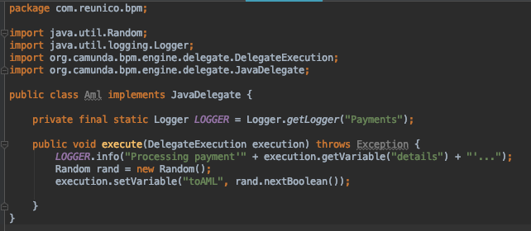
PROCESS APPLICATION: JAVA DELEGATE

Slide 18
БЛАГОДАРИМ ЗА ВНИМАНИЕ!
Process Application https://github.com/Reunico/camunda-process-example
info@Reunico.com / www.Reunico.com / +7 499 653 9195

